Slide 1


SABER
DESARROLLO DE APLICACIONES MULTIPLATAFORMA
TRABAJO FIN DE GRADO 2ºCURSO 2022 – 2023
ALUMNO: DIANA GRAK

Slide 2
ÍNDICE
1. ¿Qué es SABER?
2. ¿Por qué he desarrollado esta aplicación?
3. Funcionalidades y objetivos
4. ¿Cómo lo he hecho?

Slide 3
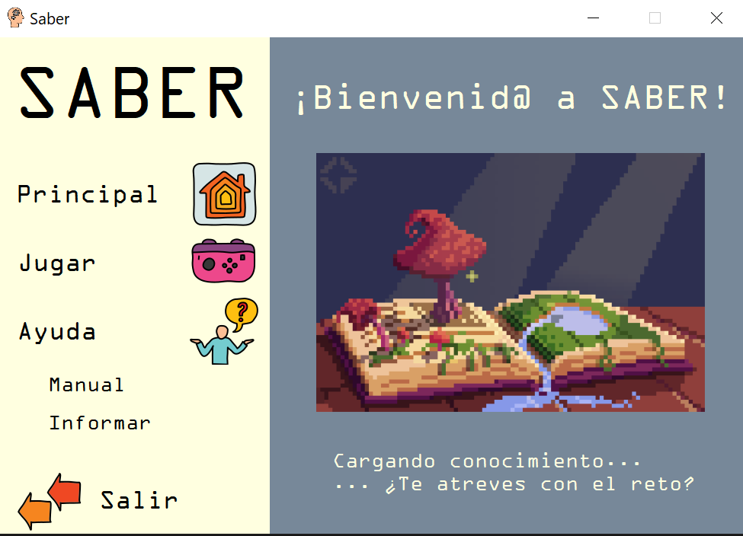
¿Qué es SABER?
Se trata de un juego de preguntas y respuestas.
Te brinda la oportunidad de expandir tus conocimientos de forma individual o desafiar a otros jugadores para descubrir quién posee un mayor saber.

Slide 4







¿Por qué he desarrollado esta aplicación?
SABER

Slide 5

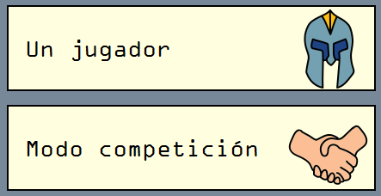

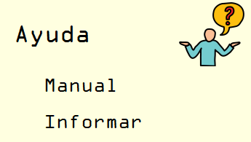
Funcionalidades y objetivos
Funcionalidades:
- Amplia selección de preguntas y respuestas de diversos temas
- Modo de juego individual
- Modo de juego competición
- Puntuación y turno
- Manual
- Informar incidencia

Slide 6

Funcionalidades y objetivos
Objetivos:
- Proporcionar una experiencia de juego educativa y entretenida, potencialmente desafiante
- Servir como una herramienta de estudio y aprendizaje
- Interesante en contenido y visualmente atractiva para el usuario
- Ampliar el segmento del mercado

Slide 7



¿Cómo lo he hecho?

Slide 8
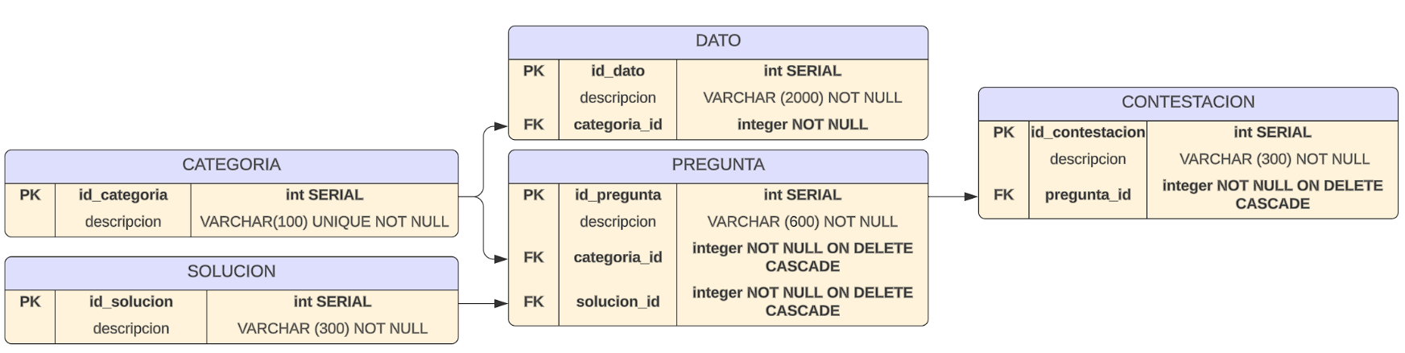

Slide 9
Ahora realizare una demostración en vivo para mostrar cómo funciona en la práctica

